Slide 1



Успех каждого
ребенка
Федеральный проект № 2

Slide 2


Воспитать
гармонично развитую
и социально ответственную
личность на основе духовно-нравственных ценностей
народов РФ,
исторических и национально-
культурных традиций
Цель проекта

Slide 3


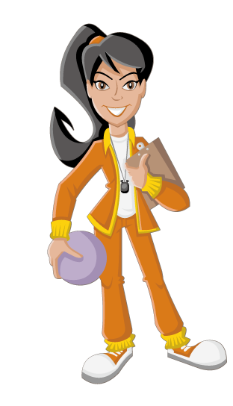
Цели проекта
Создать/реализовать/улучшить
региональную систему дополнительного образования
2022
год
Вовлечь в различные формы
сопровождения, наставничества и шефства
70% учеников организаций
2020–2024
годы
Предоставить возможности ученикам 5–11
классов освоить основные программы по ИУП
с зачетом результатов освоения
дополнительных общеобразовательных
программ и программ профобучения
31 декабря 2024 года

Slide 4



Цели проекта
Разработать систему сопровождения, наставничества и шефства для учеников школ, которые обучают по дополнительным программам. Система учитывает применение лучших практик обмена опытом между учениками
31 декабря
2019

Slide 5





Создать целевую модель
развития региональных систем допобразования детей
Учесть потребности и возможности детей с ОВЗ, детей, проживающих в сельской местности, попавших в трудную жизненную ситуацию и др.
Повысить доступность и качество дополнительного образования.
Развить раннюю профориентации ребенка и внедрить ИУП в соответствии с выбранными профессиональными компетенциями
в рамках реализации проектов «Билет
в будущее» и «Проектория»

Slide 6


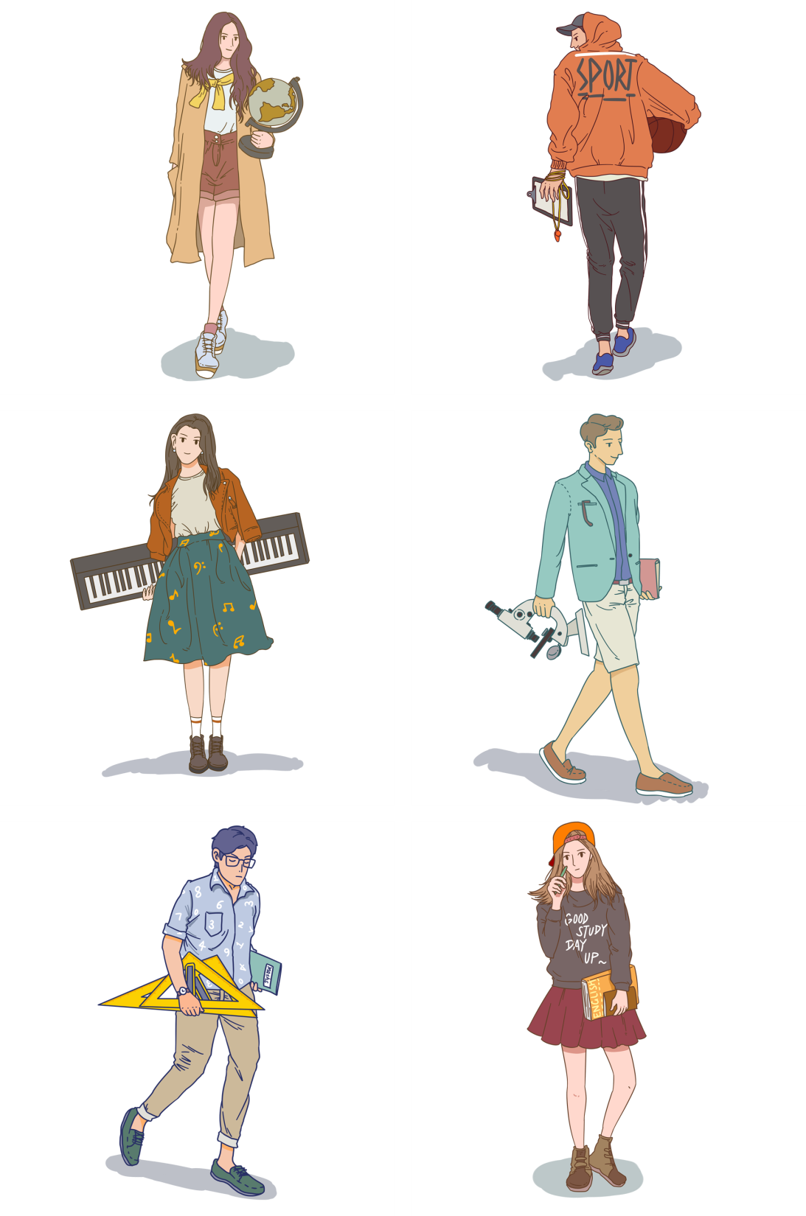
Цели проекта
Создать новые места в ОО различных типов,
чтобы реализовать дополнительные общеразвивающие программы всех направленностей
300
тыс. мест
600
тыс. мест
900
тыс. мест
2019
2020
2021

Slide 7


2019
2020
2021
Цели проекта
4
млн.
детей
6
млн.
детей
10
млн.
детей
2022
2023
2024
10
млн.
детей
10
млн.
детей
12
млн.
детей
Провести открытые онлайн-уроки с учетом опыта открытых уроков «Проектория».
Эти уроки должны быть направлены
на раннюю профориентацию учеников

Slide 8




Цели проекта
Реализовать дополнительные общеобразовательные программы
(в том числе с использованием дистанционных технологий)
для детей с ОВЗ
2020
2021
2022
2023
2024
46%
52%
58%
64%
70%

Slide 9
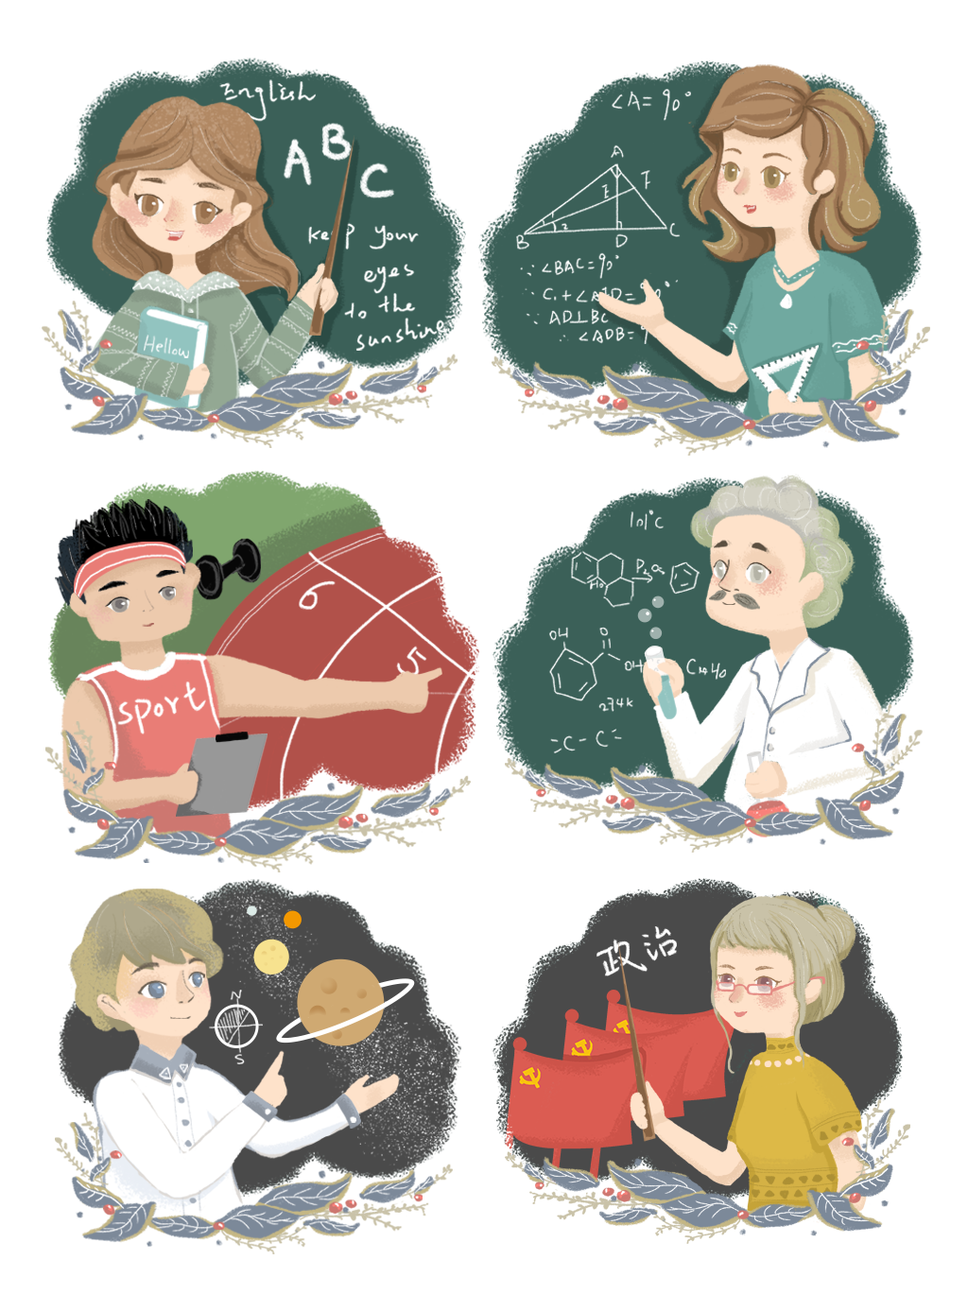
Цели проекта
Дать рекомендации детям и выстроить их ИУП в соответствии
с выбранными профессиональными компетенциями
и с учетом реализации проекта «Билет в будущее»
200
тыс. детей
300
тыс. детей
400
тыс. детей
2019
2020
2021
550
тыс.детей
700
тыс.детей
900
тыс.детей
2022
2023
2024

Slide 10
Цели проекта
2019
110 парков «Кванториум»
15 мобильных технопарков
385 тыс. детей
2022
185 парков «Кванториум»
180 мобильных технопарков
950 тыс. детей
Создать детские парки «Кванториум»
и мобильные технопарки «Кванториум»
для детей,
проживающих
в сельской местности
и малых городах
2020
135 парков «Кванториум»
50 мобильных технопарков
550 тыс. детей
2023
210 парков «Кванториум»
250 мобильных технопарков
1,1 млн. детей
2021
160 парков «Кванториум»
115 мобильных технопарков
800 тыс. детей
2024
245 парков «Кванториум»
340 мобильных технопарков
2 млн. детей

Slide 11

Цели проекта
Организовать летние школы для детей и представителей молодежи из числа иностранных граждан
2020
2021
2022
2
тыс. детей
5
тыс. детей
8
тыс. детей
2023
2024
12
тыс. детей
18
тыс. детей

Slide 12


2019
2020
2021
330 тыс. детей
460 тыс. детей
585 тыс. детей
1000 школ
2000 школ
3000 школ
2022
2023
Обновить материально-техническую базу
для занятий физической культурой и спортом
для детей в ОО
в сельской местности
705 тыс. детей
825 тыс. детей
4000 школ
5000 школ
2024
935 тыс. детей
7000 школ

Slide 13

Цели проекта
Создать в субъектах РФ региональные центры выявления, поддержки и развития способностей и талантов у детей и молодежи.
Центры создаются с учетом опыта Образовательного фонда
«Талант и успех» с охватом не менее 5% учеников
по образовательным программам основного и среднего общего образования в указанных субъектах РФ
20
субъектов РФ
35
субъектов РФ
50
субъектов РФ
65
субъектов РФ
2020
2021
2022
2023
10
субъектов РФ
Все
субъекты РФ
2019
2024

Slide 14

Цели проекта
15
центров допобразования
60
центров допобразования
Создать центры допобразования
на базе ВУЗов
и организаций, которые участвуют
в создании
научных и научно-образовательных центров мирового уровня
2019
6 тыс. детей
2022
24 тыс. детей
30
центров допобразования
75
центров допобразования
2020
12 тыс. детей
2023
30 тыс. детей
45
центров допобразования
100
центров допобразования
2021
18 тыс. детей
2024
40 тыс. детей

Slide 15
Успех каждого
ребенка
Федеральный проект № 2

